Slide 1

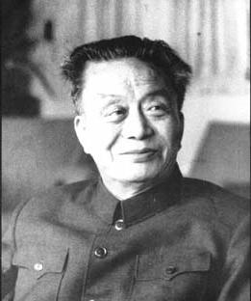
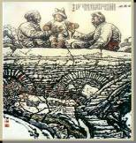
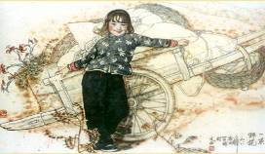
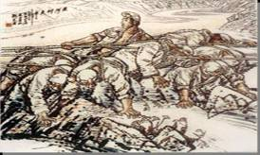
1 我爱这土地
艾青
踅中九（2）班语文
艾青
1501作者

Slide 2
艾青（1910年3月27日－1996年5月5日），原名蒋海澄，浙江人。现代著名诗人。他生长在农村，自幼为贫苦农妇哺养，对我们民族的主体－－农民有着儿子般的深情。长大后的曲折经历、坎坷遭遇，使他很快成为一个革命者。早期诗作多诅咒黑暗，调子沉重忧郁；抗战时期的作品多为觉醒民族而歌唱，格调高昂。代表作《大堰河——我的保姆》、《黎明的通知》、《我爱这土地》等。
艾青
1502背景

Slide 3

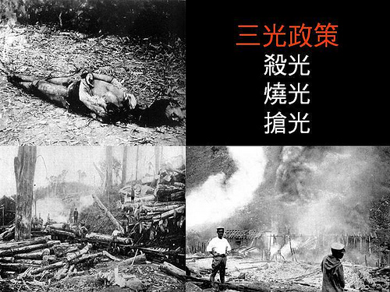
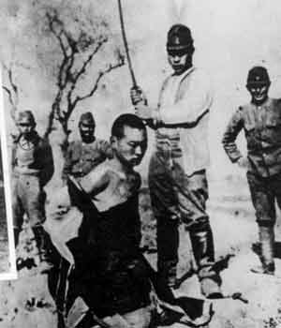
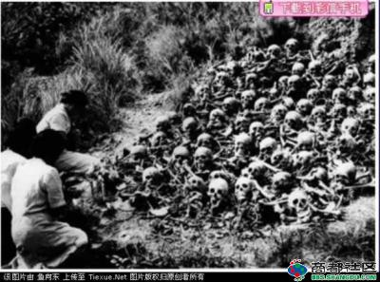
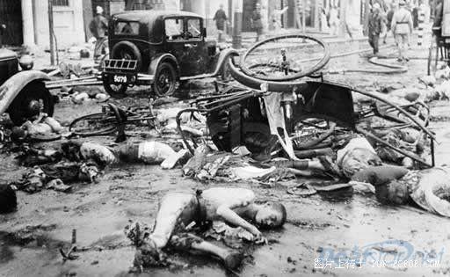
时代背景
这首诗写于抗日战争开始后的1938年，当年日本侵略军连续攻占了华北、华东、华南的广大地区，所到之处疯狂肆虐，妄图摧毁中国人民的抵抗意志。中国人民奋起抵抗，进行了不屈不挠的斗争。诗人在国土沦丧、民族危亡的关头，满怀对祖国的挚爱和对侵略者的仇恨，写下了这首慷慨激昂的诗。
1503目标

Slide 4

学习目标
１．知识目标：了解作者艾青及写作背景。
２．能力目标：反复朗读，体会诗歌借助鸟的形象表现主题的手法。
３．情感目标：体会诗歌蕴含的深沉而真挚的爱国之情。
现在听读课文，要求：读音准确
停顿恰当 重音读准 富有节奏
1504读思

Slide 5
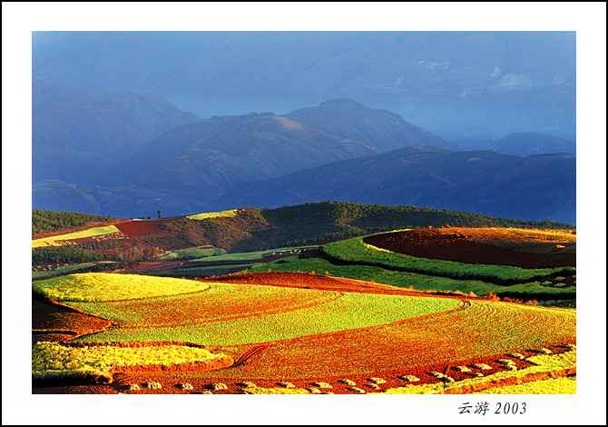
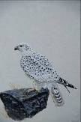
假如/我/是一只鸟，
我/也应该/用嘶哑的喉咙/歌唱：
这/被暴风雨/所打击着的/土地，
这/永远汹涌着/我们的悲愤的/河流，
这/无止息地/吹刮着的/激怒的/风，
和那来自林间的/无比温柔的/黎明……
——然后/我/死了，
连羽毛/也腐烂在/土地里面。
为什么/我的眼里/常含泪水？
因为/我对这土地/爱得深沉……
我爱这土地
艾青
思考：
这首诗的感情基调是怎样的？
悲怆而深沉 。
1505品鉴

Slide 6

品味、鉴赏
1、鸟儿歌唱的事物有哪些？它们各自有什么特点？请讨论每个事物到底象征着什么？
2、诗歌中把自己比喻成一只鸟儿，写了鸟儿的生和死，表达了作者怎样的情怀？为什么鸟儿用的是“嘶哑的喉咙”来歌唱？
1506析

Slide 7
明确
诗中的意象包含的象征意义？
我爱这土地
诗人以鸟的形象自喻，用饱含激情的诗句歌唱祖国，歌唱神圣的民族解放战争，这种鸟儿对土地的痴情，表达出诗人愿为祖国奉献一切的赤子衷情。
意象
象征
鸟
诗人自己
土地
祖国大地
河流
满腔悲愤
风
抗争精神
黎明
解放区
1507思

Slide 8
3.诗人对土地、河流、风和黎明的描写，蕴涵了他怎样的思想感情？
诗人对土地、河流、风和黎明的描写，形象地表达了当时祖国大地遭受的苦难、人民的悲愤以及对光明的向往和希冀。
题目解说：
“土地”象征生他养他而又多灾多难的祖国。
1508

Slide 9
4.诗中“用嘶哑的喉咙歌唱”的“鸟”是一个怎样的形象？你怎样理解下面这两句诗？
“假如我是一只鸟，我也应该用嘶哑的喉咙歌唱”，“然后
后我死了，连羽毛也腐烂在土地里面”。
这只“鸟”是一个饱受磨难，拼尽全力
用整个生命去歌唱的形象。
它歌唱土地、河流、风和黎明，生命耗尽
后便投身土地的怀抱，与它所挚爱的土地融为
一体，这两句诗充分表达了诗人对土地的眷念，
为祖国献身的愿望。
1509

Slide 10
5.“用嘶哑的喉咙歌唱”一句，“嘶哑”表达了作者什么感情？如果用“嘹亮”好吗？为什么？
“嘶哑”表达了歌唱不已，真情无限的情怀，哪怕唱至喉咙充血，声音嘶哑，面对困难斗争的几多悲伤，也不会停息对大地的歌唱。如果用“嘹亮”，虽添了亮色，但少了艰辛，减弱了对大地挚诚感情的表达。因此，用“嘶哑”比用“嘹亮”好。
1510

Slide 11
6．诗人对土地是怎样的一种感情？
由“爱”字可知，诗人对土地是一种热爱和眷恋之情。
7.诗歌是如何表达这种感情的？
诗歌的第一节以一只鸟儿眷恋土地作比，表达了诗人对祖国的挚爱。第二节一问一答，直抒胸臆，以“我的眼里常含泪水”的情状，托出了他那颗真挚的心：“因为我对这土地爱得深沉”。
1511小结

Slide 12
小结全诗
诗歌是按怎样的思路抒写的？
全诗以“ ”领起，用“ ”形容鸟儿的歌喉，接着续写出 ，并由 ，转写 ，最后转由 代之以 ，直抒胸臆，托出了诗人那颗真挚、炽热的爱国心。
假如
嘶哑
歌唱的内容
生前的歌唱
鸟儿死后魂归大地
诗人自身形象
课堂练习：
鸟的形象
1、下面对《我爱这土地》一诗的赏析，不恰当的一项是
A．诗人未用“珠圆玉润”之类词，而用“嘶哑”来形容鸟儿鸣唱的歌喉，使人体味到歌者经历的坎坷、悲酸和执著的爱。
B．关于“土地”“河流”“风”“黎明”的诗句，抒写了大地遭受的苦难、 人民的悲愤和激怒、对光明的向往和希冀。
C．“然后我死了/连羽毛也腐烂在土地里面”。这两句诗形象而充分地表达了诗人对土地的眷恋而且隐含献身之意。
D．“为什么我的眼里常含泪水？因为我对这土地爱得深沉……”这两句诗中的“我”。指喻体“鸟”而不是指诗人自己。
1512练习

Slide 13
整体感知：
2 诗中用”嘶哑的喉咙歌唱”的”鸟”是一个怎样的形象？
小鸟活着时倾尽全力，它歌唱土地，河流，黎明，生命耗尽后便投身土地的怀抱，与它所挚爱的土地融为一体，实际上寄寓了诗人愿为祖国献身一切的决心。
3 诗中描述了鸟儿歌唱的对象分别是什么？核心是什么？
4 这只鸟”歌唱至死，连羽毛也腐烂在土地里面” 对此应如何理解，与学过的古诗词中那些名句有异曲同工之妙？
零落成泥碾作尘，只有香如故。
落红不是无情物，化作春泥更护花。
春蚕到死丝方尽，蜡炬成灰泪始干。
1513讨论

Slide 14
讨论：
这首诗的第二节与第一节之间有什么联系？怎样理解最后两句诗之间的因果关系？
如果说第一节是对”爱土地（祖国）”主题的抒情性的铺陈描述，第二节短小精悍的两行则可看作是对主题的高度凝练的概括．因果关系的一问一答，是爱国者目睹满目疮痍的祖国，爱得越深，痛得越切的悲愤表情的特写，在这一节诗意得到了提炼和升华．
1514小结

Slide 15
课
堂
小
结
同学们，“土地”是艾青诗歌的中心意象之一，它凝聚着诗人对祖国－－大地母亲最深沉的爱，通过学习，我们感受着那个苦难年代，爱国知识分子对祖国的最真挚的爱的表白．这心声，是历久不衰的主旋律，更是永唱不尽的主题。
课
后
作
业：
一、背诵这首诗。
二、完成研讨与练习的第二题。
1515

